Slide 1
Klare en vlotte communicatie met anderstalige nieuwkomers
Veronique De Clercq – onderwijsmedewerker
VLUCHTELINGENWERK VLAANDEREN
2021

Slide 2
Het belang van klare en vlotte communicatie met anderstalige nieuwkomers:
thuistaal inzetten is bij de instroom geen overbodige luxe
https://vluchtelingenwerk.be/be-talky-et-become-tolky
Getuigenis van Rumeysa, een gedreven Tolky
Tolky = meertalige ex-okanner/moeder gevormd i.s.m. Brussel Onthaal om eenvoudige gesprekken te tolken in onderwijs;

Slide 3
Word expert in meertalig onderwijs ➔ uniek in Vlaanderen!
Wil je graag het Nederlands van anderstaligen versterken? Wil je kinderen in het kleuter- of lager onderwijs laten kennismaken met Frans, Engels of Duits? Of wil je jouw niet-taalvak in het secundair onderwijs in een andere taal geven?
Hogeschool UCLL biedt tal van trajecten om jouw passie voor taal in te zetten in jouw klas of school. Doorheen de opleidingen krijg je de didactiek van meertalig onderwijs helemaal onder de knie. Bovendien krijg je de nodige expertise mee zodat jij je directie kan ondersteunen in het beleidsmatig vormgeven aan taal en meertaligheid op school.
Banaba Meertalig Onderwijs | UCLL
Infodag | UCLL 12 maart 2022
3

Slide 4
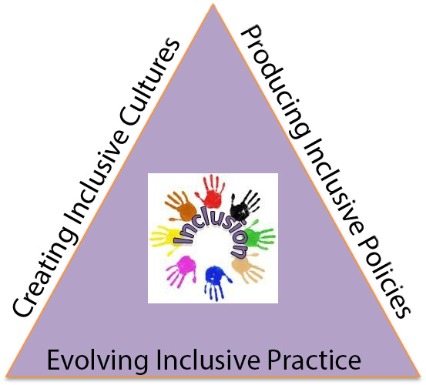
RichArt Meertaligheid als rijkdom (Richness) en de kunst (Art) om meertaligheid functioneel in te zetten in de klas
Gratis coaching en professionaliseringstraject voor secundaire scholen
Gedurende twee schooljaren: 2022-2023 en 2023-2024
Doel?
Het simultaan aanpakken van de drie pijlers – inzicht/cultuur, beleid/visie en praktijk/didactiek* – om te komen tot duurzame verandering in het omgaan met de meertalige realiteit op school en in de klas
Op die manier bijdragen aan kwaliteitsvol onderwijs en gelijke onderwijskansen voor alle leerlingen
Hoe?
Taalkaart om de schoolbrede cultuur rond meertaligheid in kaart te brengen
Professionele leergemeenschap om aan visieontwikkeling te doen
Lesson Study als professionaliseringsmethodiek voor didactisch handelen in een meertalig context
Interesse?
Geef vrijblijvend je gegevens door via het webformulier
*Booth, T., & Ainscow, M. (2002). Index for INCLUSION: Developing Learning and Participation in Schools. Centre for Studies on Inclusive Education, United Kingdom.

Slide 5
https://www.drongo.nl/programma-onderdelen/evenement/9afee392/

Slide 6
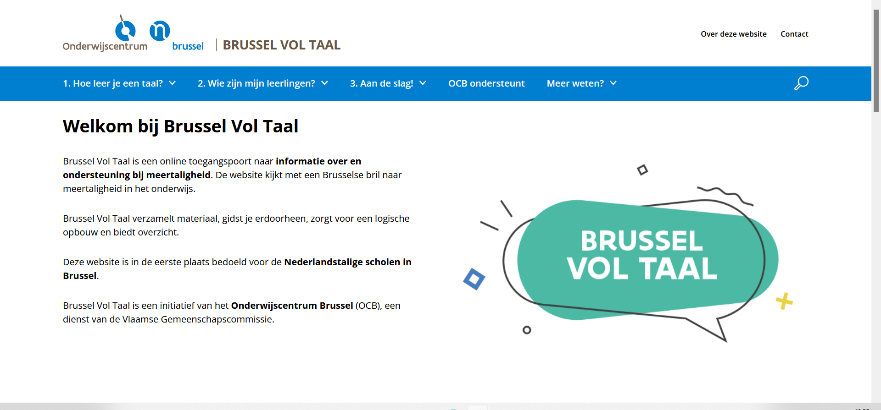
Interessant materiaal om met meertaligheid te werken:
https://www.brusselvoltaal.be/3-aan-de-slag/activiteiten
www.taalnaarkeuze.nl
6

Slide 7
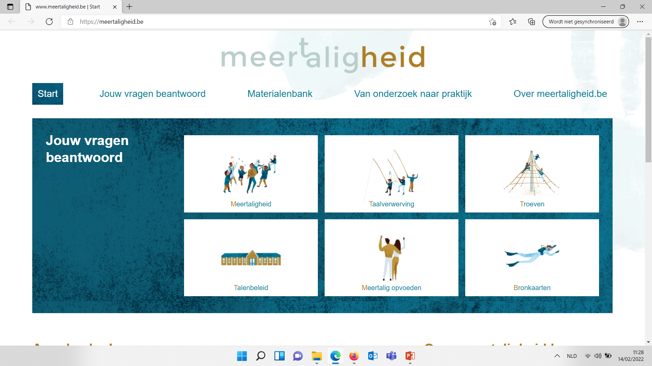
www.meertaligheid.be

Slide 8
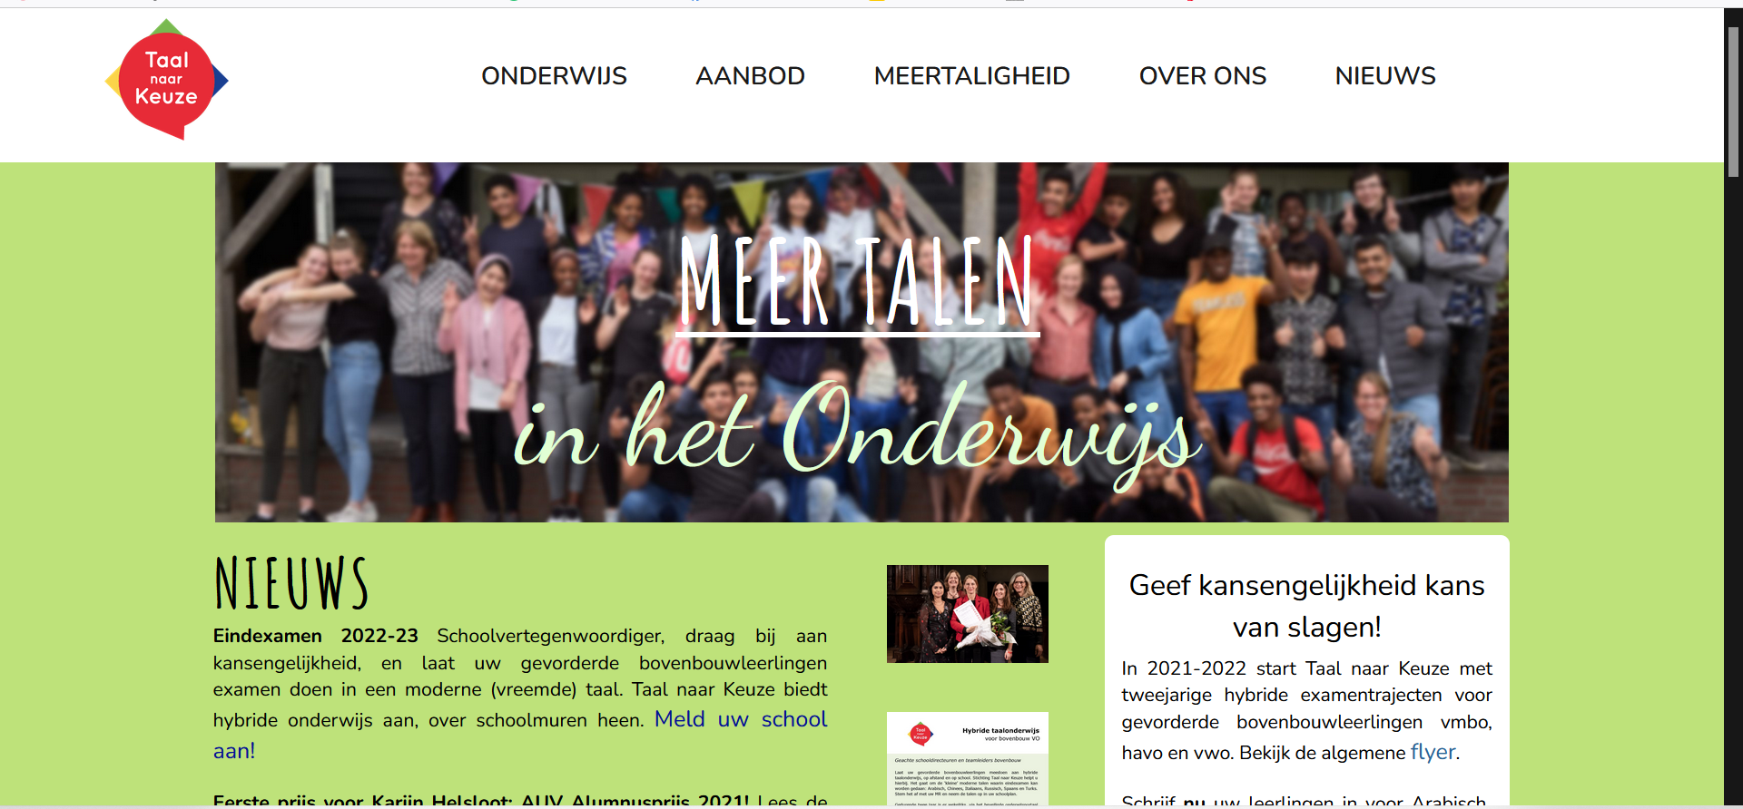
www.taalnaarkeuze.nl

Slide 9
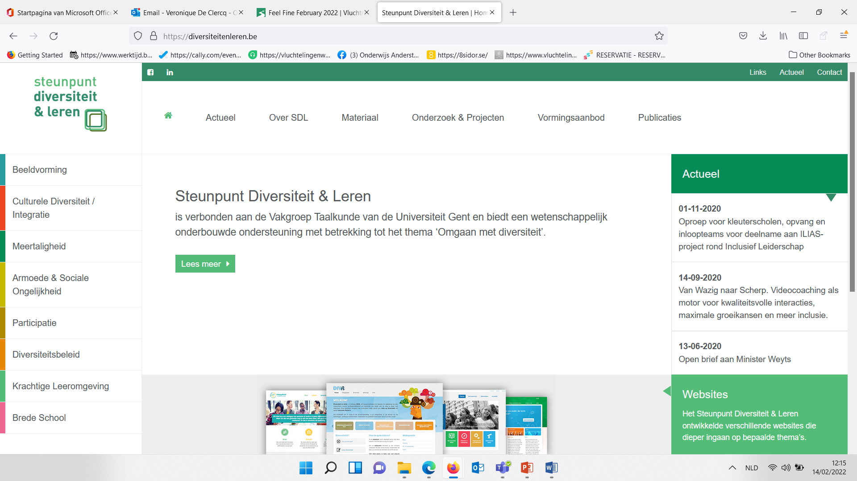
www.steunpuntdiversiteitenleren.be
9

Slide 10
Van harte dank voor jullie aandacht! Veronique De Clercq veronique@vluchtelingenwerk.be

